Slide 1
リサイクルBOX運用の実証実験について
2025年７月28日 説明資料
Confidential

Slide 2
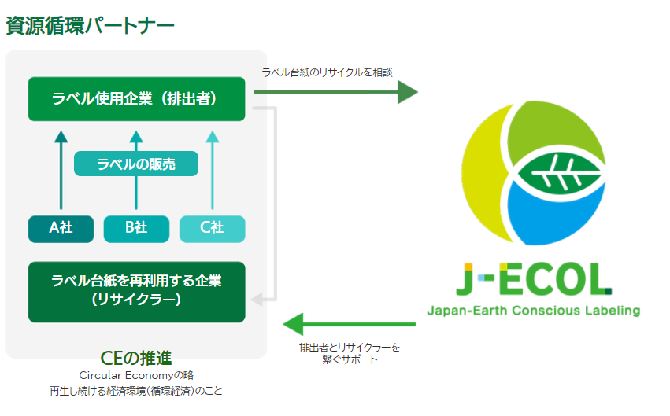
現在までの取組
J-ECOLの役割
Confidential
●J-ECOLは個社の取組でなく、ラベル製品に関わる企業（使用者、製造者）の皆様と循環型経済（CE）を協創することを目指しています。

Slide 3
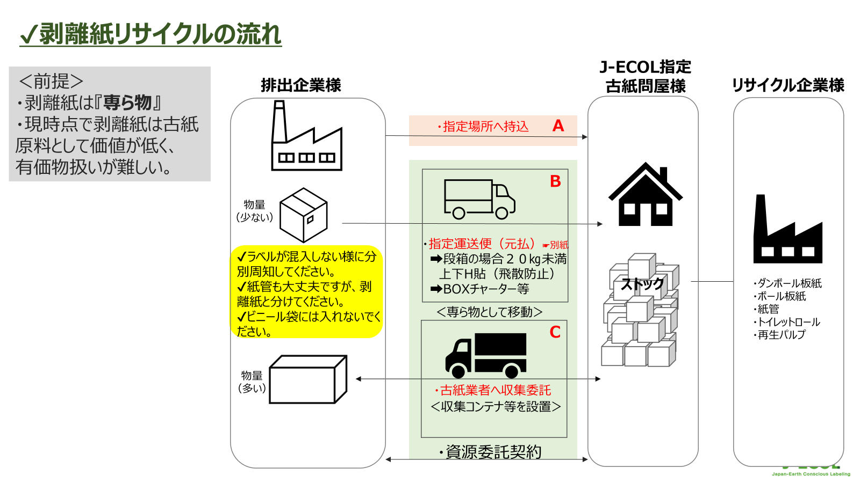
現在までの取組
Confidential
✔リサイクラーとの対話を重ねて剥離紙のリサイクルの流れを整理してきました。

Slide 4
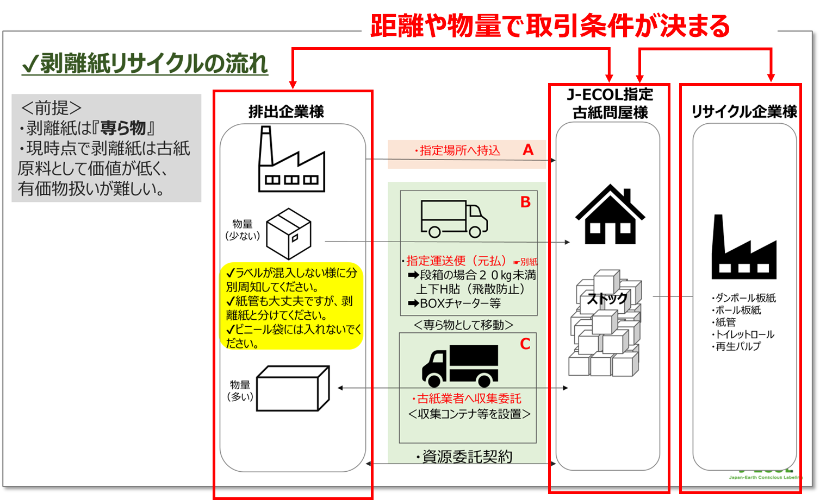
現在の課題
Confidential
◆排出企業➡古紙問屋➡リサイクル企業の2段階の調整が伴い、スムーズに進まない状況。

Slide 5
◆課題解決に向けた取組
Confidential
◆都度の交渉でなく、あらかじめ条件を決めておく。
事前に取引条件を定める
①
②
①専用箱を用意し、専用箱に入った剥離紙は古紙問屋で受け入れていただく。
②古紙問屋と製紙会社で受け入れ条件を決めておく。
リサイクルシステムの構築

Slide 6


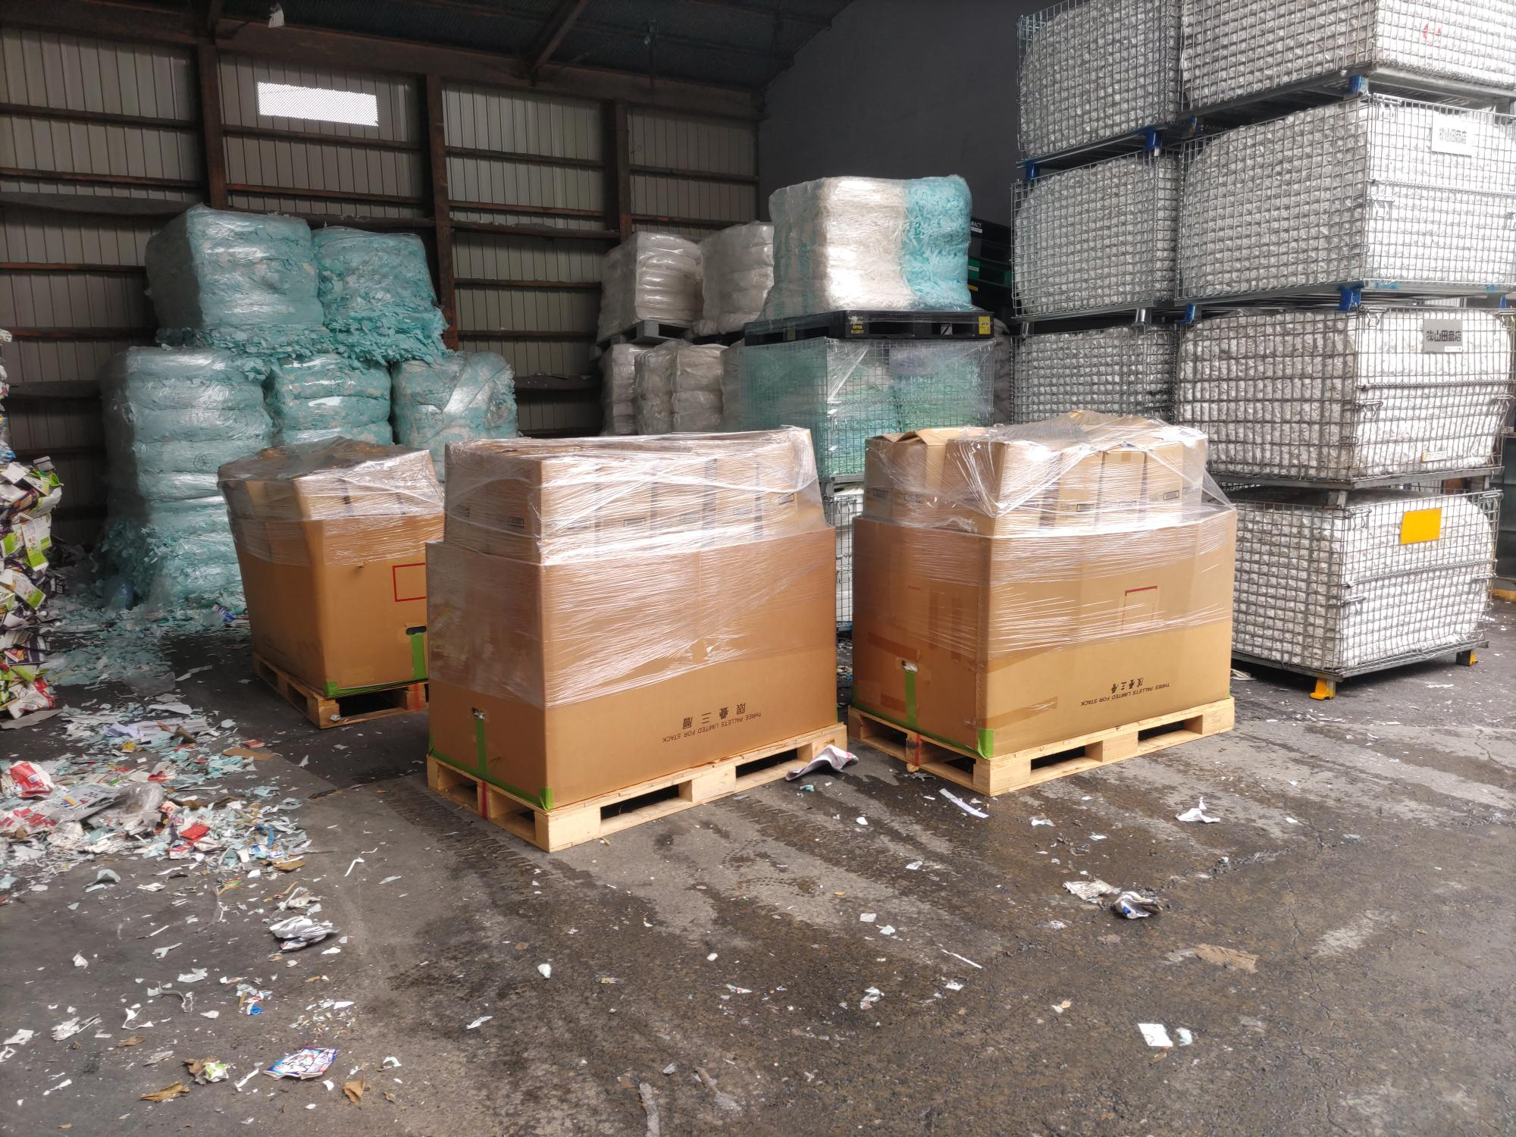

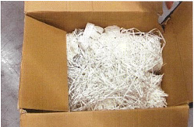
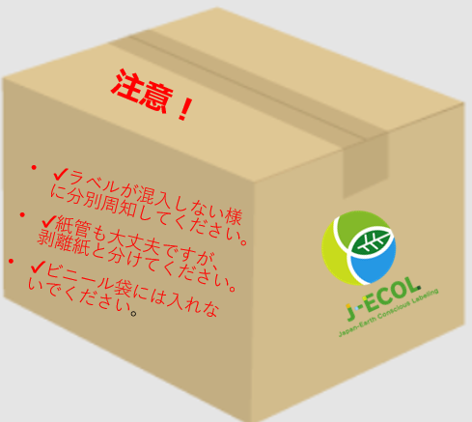
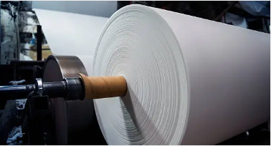

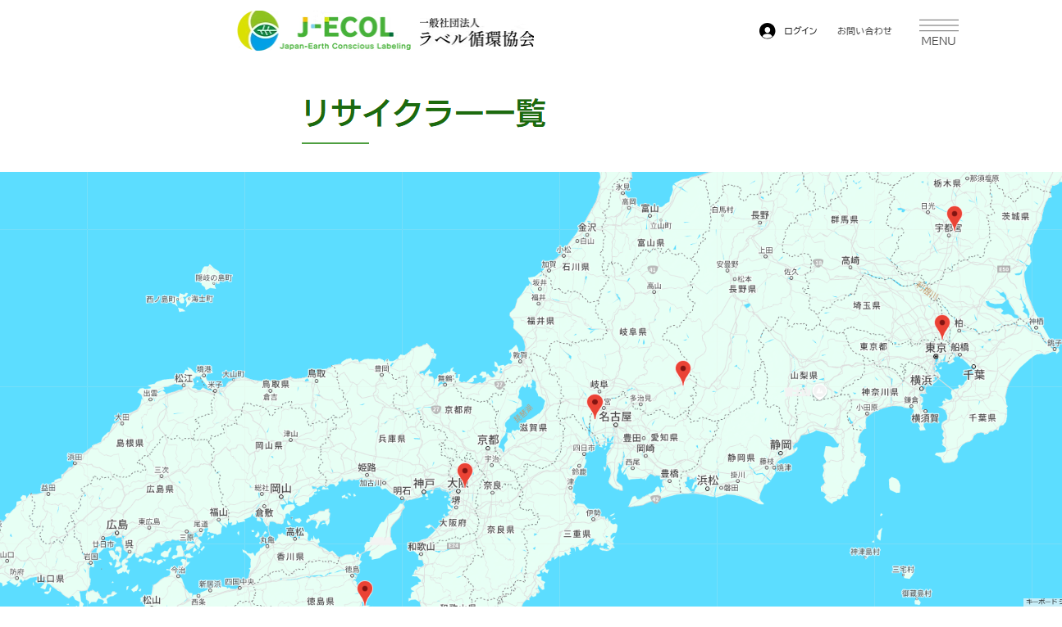
◆リサイクルシステムの構想
Confidential
①ラベル製造・タック紙製造企業
③古紙回収企業
④製紙製造企業
リサイクルBOX購入
古紙として販売
・自社から出る剥離紙
・引取った剥離紙
・持込まれた剥離紙
※異物混入をチェック
元払い発送 or運搬委託
・製紙（段ボール板紙など）
・品質確認
・ストック
・ベール加工
引取り
商慣習
持込
・古紙業者でリサイクルBOXの取り扱い
➡箱代・加工費・トレースID費込みのBOX
５ｋｇ/回未満の少量
リサイクルBOX購入
＜J-ECOLの役割＞
✔リサイクルBOXの取り扱い企業の可視化
✔トレース管理で剥離紙のリサイクル状況を可視化
✔リサイクル証明の発行
等
量が多い場合はBOX設置
元払い発送or運搬委託
量が多い場合は個別契約
※異物混入をチェック
②ラベル使用企業

Slide 7
Confidential
～リサイクルBOX運用の実証実験について～
◆取組の目的
・廃棄されている使用済み剥離紙の再生資源化を促進させることを目的とする。
・当実証実験を通して使用済み剥離紙のリサイクルシステムを構築、26年からの本運用を目指す。
◆実証実験の概要
１，リサイクルの流れ
１）回収専用の箱（以下、リサイクルBOX）に使用済み剥離紙を梱包し、古紙業者へ元払いで発送。
２）古紙業者でベール加工を施し、製紙原料（古紙）として製紙会社へ納入。
２，ご参加頂きたいポジション
①ラベル製造・タック紙製造企業・・・J-ECOL会員企業
②古紙回収企業・・・・・・・・・・・・・・J-ECOL会員企業
③製紙製造企業・・・・・・・・・・・・・・J-ECOL会員企業又は②の納入企業
④ラベル使用企業・・・・・・・・・・・・・J-ECOL会員企業又は①②を通じて取組みを理解頂いた企業

Slide 8
Confidential
３，実施エリア（古紙業者の受入れ場所の近隣で設定）
埼玉県、静岡県、愛知県、大阪府、福岡県
４，実施期間
・１st ：2025年7月２２日～ 9月30日
10月の第3回情報共有会にて中間報告、2nd実施計画を報告
・２nd：2025年11月４日 ～12月26日（※トレースID運用を追加予定）
５，募集期間
・上記時期間内で随時募集
６，経費
・古紙業者までの運送費をリサイクルBOX設置企業がご負担ください。
※リサイクルBOX費、ベール加工費は試験費用としてJ-ECOLで負担いたします。
◆留意点 ：本取組は個社の商権確保のために行ってはならない。
◆参加条件：上記内容にご賛同いただき、主体的に参加いただける企業。

Slide 9
◆リサイクルBOX運用実証実験フロー
Confidential
①ラベル製造・タック紙製造企業
③古紙回収企業
④製紙製造企業
古紙として販売
・自社から出る剥離紙
・引取った剥離紙
・持込まれた剥離紙
※異物混入をチェック
元払い発送 or運搬委託
・製紙（段ボール板紙など）
・品質確認
・ストック
・ベール加工
引取り
商慣習
持込
＜実証実験におけるJ-ECOLの役割＞
・リサイクルBOXの手配、管理
➡リサイクルBOXは無償で提供します。
➡BOX設置企業ー古紙業者のルート整備
➡リサイクルBOXのトレース管理
・ベール加工費の補助（約500円/個）
５ｋｇ/回未満の少量
量が多い場合はBOX設置
元払い発送or運搬委託
・１st ：2025年7月1日～ 9月30日（3か月間）
・２nd：2025年11月1日～12月31日（2か月間）
（※トレースID運用を追加予定）
量が多い場合は個別契約
※異物混入をチェック
②ラベル使用企業

Slide 10
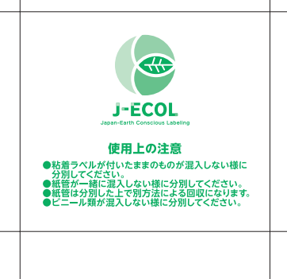
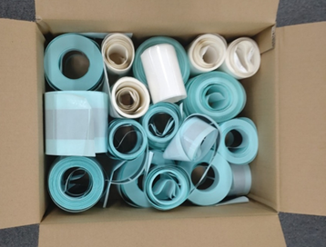
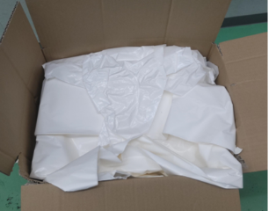
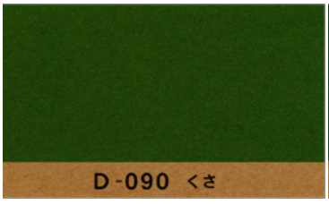
◆リサイクルBOX
Confidential
＜段ボールデザイン＞
＜サイズ＞単位：㎜ ＜目安＞
小：331×229×399・・・・・・・ロール向き
大：331×451×399・・・・・・・シート向き
※シート・ロールを1箱に混在OK、紙管が分けてください。
（参考）箱サイズの選択について
ロール状の剥離紙は小サイズをお勧めします。
理由：巻き取りで圧縮された状態であり、
一箱に量は多く入るが、重くなるため底抜けや、積み上げた際に胴膨れなど破損に繋がりやすいためです。
👈シート状の剥離紙を大サイズに梱包した状態。一杯の状態で約７㎏だったが、上から圧縮することで入ります。
輸送時に箱が破損しない様に、重量に対して箱サイズの選定をお願い致します。

